Slide 1



VIŠJEŠOLSKI STROKOVNI ŠTUDIJ

Slide 2


VIŠJEŠOLSKI STROKOVNI ŠTUDIJ
33 ŠTUDIJSKIH PROGRAMOV
pretežno tehnika in storitvena dejavnost,
6 raven izobrazbe – kratki cikel,
študijski programi nudijo veliko izbirnih predmetov in modulov,
2 LETI = 120 KT
PRAKTIČNO USMERJEN ŠTUDIJ
40 % študija = 800 ur praktičnega izobraževanja v podjetju,
praktično izobraževanje = stik z delodajalci, zaposlitev,
teoretično in praktično znanje za reševanje konkretnih nalog.
mednarodne Erasmus+ izmenjave za praktično izobraževanje.

Slide 3

VIŠJEŠOLSKI STROKOVNI ŠTUDIJ
MIZŠ - https://www.gov.si/teme/vpis-v-visje-strokovne-sole/
VPS - https://vss-ce.com/vps

Slide 4
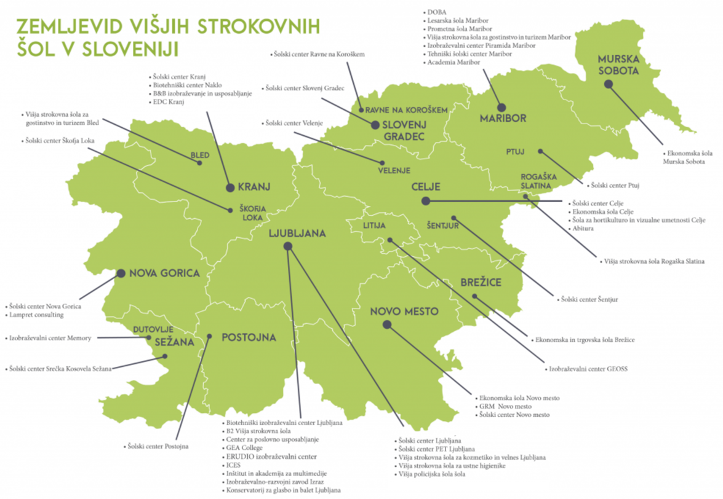

Slide 5
VIŠJEŠOLSKI ŠTUDIJSKI PROGRAMI
Št. | Program | Naziv strokovne izobrazbe
1 | Avtoservisni menedžment | Avtoservisni inženir/avtoservisna inženirka
2 | Balet | Višji baletni plesalec/ višja baletna plesalka
3 | Bionika | Inženir/inženirka bionike
4 | Ekonomist | Ekonomist/ekonomistka
5 | Elektroenergetika | Inženir/inženir elektroenergetike
6 | Elektrotehnika | Inženir/inženirka elektrotehnike
7 | Fotografija | Inženir/inženirka fotografije
8 | Geotehnologija in rudarstvo | Inženir/inženirka geotehnologije in rudarstva
9 | Gostinstvo in turizem | Organizator/organizatorka poslovanja v gostinstvu in turizmu
10 | Gozdarstvo in lovstvo | Inženirka/inženir gozdarstva in lovstva
11 | Gradbeništvo | Inženir/inženirka gradbeništva
12 | Hortikultura | Inženir/inženirka hortikulture
13 | Informatika | Inženir/inženirka informatike
14 | Komerciala (Doba) zasebni program | Višji komercialist/višja komercialistka
15 | Lesarstvo | Inženir/inženirka lesarstva
16 | Logistično inženirstvo | Inženir/inženirka logistike
17 | Kozmetika | Višji kozmetik/višja kozmetičarka
18 | Medijska produkcija | Inženir/inženirka medijske produkcije

Slide 6
VIŠJEŠOLSKI ŠTUDIJSKI PROGRAMI
Št. | Program | Naziv strokovne izobrazbe
19 | Mehatronika | Inženir/inženirka mehatronike
20 | Naravovarstvo | Inženir naravovarstva/inženirka naravovarstva
21 | Oblikovanje materialov | Inženir/inženirka oblikovanja
22 | Organizator socialne mreže | Organizator/organizatorka socialne mreže
23 | Poslovni sekretar | Poslovni sekretar/poslovna sekretarka
24 | Strojništvo | Inženir/inženirka strojništva
25 | Snovanje vizualnih komunikacij in trženja | Snovalec vizualnih komunikacij in trženja/snovalka
26 | Telekomunikacije | Inženir/inženirka telekomunikacij
27 | Upravljanje podeželja in krajine | Inženir/inženirka kmetijstva in krajine
28 | Ustni higienik | Ustni higienik/ustna higieničarka
29 | Varstvo okolja in komunala | Inženir/inženirka varstva okolja in komunale
30 | Živilstvo in prehrana | Inženir/inženirka živilstva in prehrane
31 | Varovanje | Inženir/inženirka varovanja
32 | Velnes | Organizator/organizatorka poslovanja v velneški dejavnosti
33 | Velnes (Doba) zasebni program | Organizator/organizatorka velneških storitev

Slide 7
NOVA RAZMESTITEV VIŠJEŠOLSKI ŠTUDIJSKIH PROGRAMOV V ŠTUDIJSKEM LETU 2021/2022
Št. | Višja strokovna šola | Študijski program
1 | Prometna šola Maribor | Informatika - R
2 | Ekonomska šola Celje | Organizator socialne mreže - R
3 | Biotehniški center Naklo | Živilstvo in prehrana – R + I
4 | Ekonomska in trgovska šola Brežice | Velnes – R + I
ŠTEVILO VPISNIH MEST
Leto | Javne šole in koncesionarji |  | Zasebne šole | SKUPAJ
 | Redni | Izredni | Izredni
2019/2020 | 4.134 | 3.546 | 4.039 | 11.719
2020/2021 | 4.135 | 3.465 | 4.064 | 11.664
2021/2022 | 4.337 | 3.533 | 4.064 | 11.934

Slide 8
VPISNI POGOJI
V višješolski študij se lahko vpiše, kdor je opravil splošno oziroma poklicno maturo.
(2) V višješolski študij se lahko vpiše tudi, kdor ima opravljen mojstrski, delovodski ali poslovodski izpit,
če ima tri leta delovnih izkušenj in
opravi preizkus znanja iz slovenščine (oz. italijanščine ali madžarščine na narodnostno mešanih območjih) in matematike ali tujega jezika v obsegu določenem za poklicno maturo.

Slide 9
RAZPIS ZA VPIS V VIŠJEŠOLSKO STROKOVNO IZOBRAŽEVANJE
V ŠTUDIJSKEM LETU 2021/22
INFORMATIVNI DAN:
petek, 12. februar 2021
sobota, 13. februar 2021
Informativna dneva bosta organizirana na daljavo. Informacije o načinu izvedbe, natančnih terminih bodo objavljene na spletnih straneh Skupnosti višjih strokovnih šol Republike Slovenije na povezavi https://www.skupnost-vss.si/informativni-dnevi-2021/ in posameznih VSŠ.
PRIJAVNI ROKI:
1. prijavni rok: od 15. februarja do 18. marca 2021
2. prijavni rok: od 24. avgusta do 31. avgusta 2021
Postopek prijave v višje strokovne šole za redni in izredni študij poteka preko Višješolske prijavne službe s sedežem na Šolskem centru Celje.

Slide 10

RAZPIS ZA VPIS V VIŠJEŠOLSKO STROKOVNO IZOBRAŽEVANJE
V ŠTUDIJSKEM LETU 2021/22
PREIZKUS POSEBNE NADARJENOSTI OZ. PSIHOFIZIČNESPOSOBNOSTI
Balet
Fotografija
Medijska produkcija
Oblikovanje materialov
Organizator socialne mreže
VSŠ dobijo (s strani Višješolske prijavne službe) seznam kandidatov, prijavljenih v omenjene študijske programe, ki jih povabijo na opravljanje preizkusa/testiranja – do 15. junija.

Slide 11

RAZPIS ZA VPIS V VIŠJEŠOLSKO STROKOVNO IZOBRAŽEVANJE
V ŠTUDIJSKEM LETU 2021/22
KANDIDATI S POSEBNIMI POTREBAMI
Posebna prošnja + ustrezna dokazila (do 17. julija 2021).
O statusu odloči pristojni organ višje strokovne šole.
Sprejeti so lahko (Sklep šole) ne glede na število točk v primeru omejitve, če izpolnjujejo splošne pogoje za vpis

Slide 12
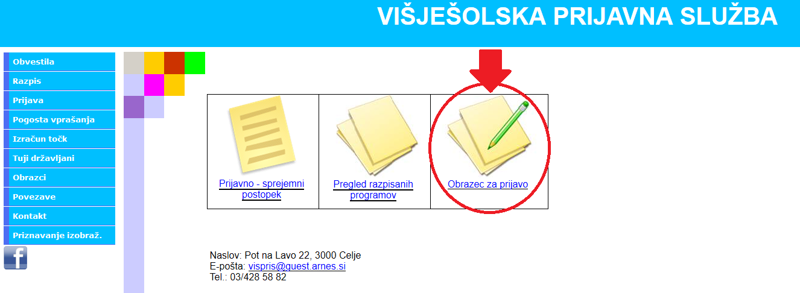
POSTOPEK PRIJAVE NA VIŠJO STROKOVNO ŠOLO
Na spletni strani VPS kandidat izpolni e-obrazec za prijavo: http://vps.vss-ce.com/VPS
Kandidat odda samo 1 prijavo!

Slide 13
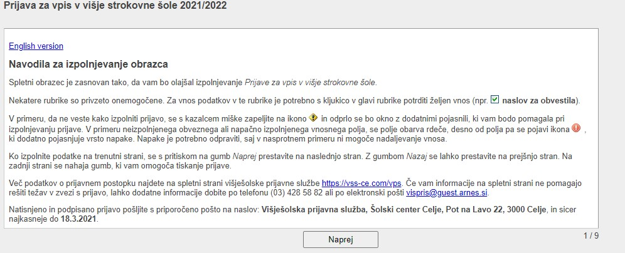
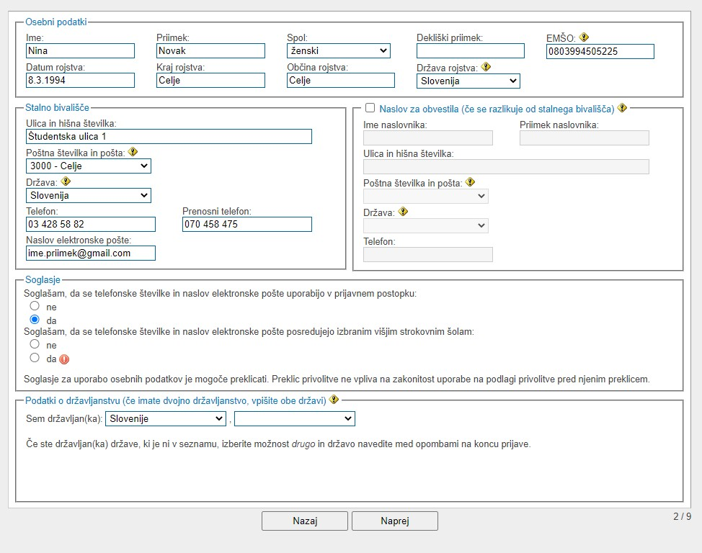
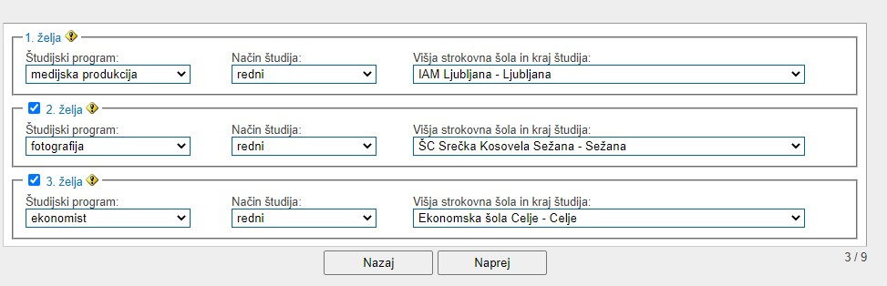
OBRAZEC ZA PRIJAVO – 9 korakov
1.Prijavnica tudi v angleškem jeziku!
2. Izpolnjeni vsi osebni podatki!
3.Kandidati lahko napišejo do 3 študijske želje.

Slide 14
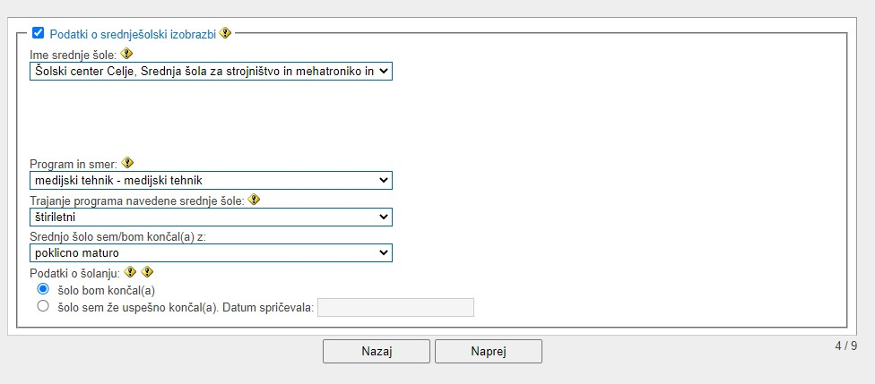
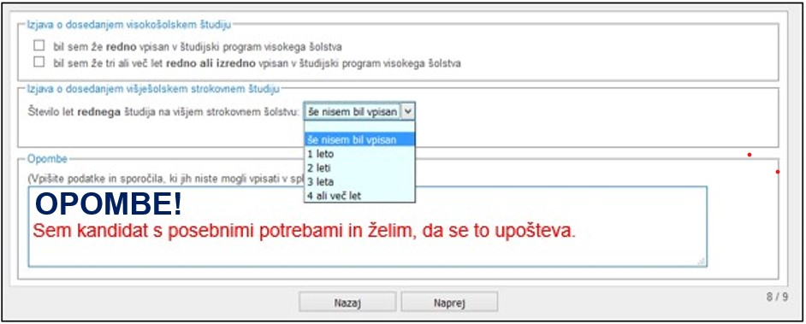
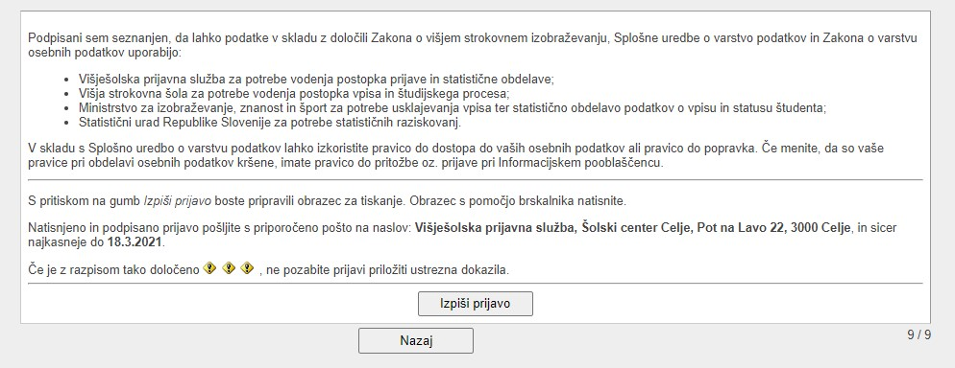
OBRAZEC ZA PRIJAVO – 9 korakov
4.-7. Podatki o izobrazbi!
8.Izjava o dosedanjem študiju – POZOR!
9. Zaključek

Slide 15
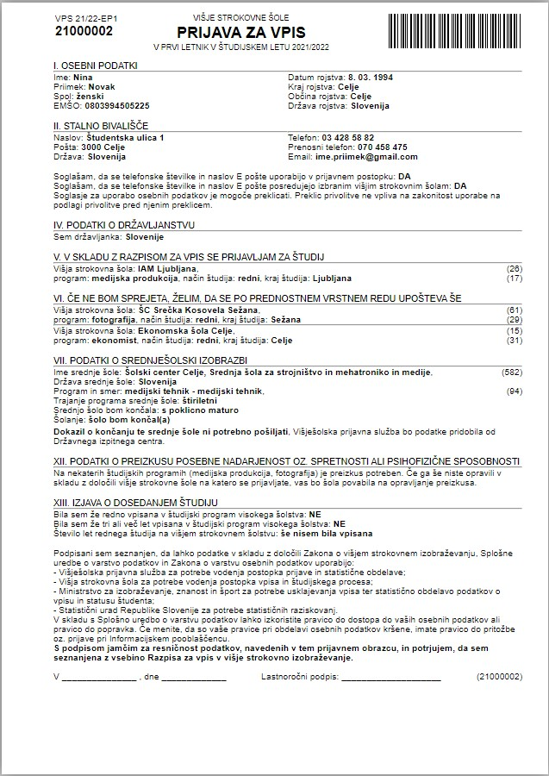
OBRAZEC ZA PRIJAVO
Izpolnjen, natisnjen in podpisan prijavni obrazec je potrebno poslati:
s priporočeno pošiljko Višješolski prijavni službi, na naslov: Višješolska prijavna služba, Šolski center Celje, Pot na Lavo 22, 3000 Celje
ali
skeniranega na e-naslov: prijava.vps@sc-celje-si
Sistem beleži elektronsko izpolnjen prijavni obrazec, zato naj se natisnjena prijavnica več ne popravlja!

Slide 16
DOBRO JE VEDETI
1. PRIJAVNI ROK – POMEMBNI DATUMI:
od 15. februarja do 18. marca 2021 – prvi prijavni rok
Višje strokovne šole bodo kandidate do 15. junija 2021 obvestile o roku za opravljanje preizkusa posebne nadarjenosti oz. psihofizične sposobnosti.
do 21. julija 2021 – izid izbirnega postopka na 1. roku
do 20. avgusta 2021 – vpis kandidatov, sprejetih na 1. roku

Slide 17
DOBRO JE VEDETI
2. PRIJAVNI ROK – POMEMBNI DATUMI:
do 21. avgusta 2021 – objava podatkov o prostih mestih za 2. rok
od 24. avgusta do 31. avgusta 2021 – drugi prijavni rok
višje strokovne šole bodo do 10. septembra 2021 obvestile o roku za opravljanje preizkusa posebne nadarjenosti oz. psihofizične sposobnosti.
do 23. septembra 2021 – izid izbirnega postopka na 2. roku
do 1. oktobra 2021 – vpis kandidatov, sprejetih na 2. roku

Slide 18

DOBRO JE VEDETI
Možna oddaja prijave za vpis v višje- in visoko šolstvo hkrati.
Prednost pri vpisu imajo kandidati, ki se prvič vpisujejo.
Kdor je bil že 3 leta vpisan v študijski program višjega ali visokega šolstva, se ne more vpisati v REDNI študij višjega šolstva.
Možnost stopenjskega študija; najprej višja, nato visoka.
VSŠ daje praktična in aplikativna znanja (800 ur praktičnega izobraževanja).

Slide 19
DOBRO JE VEDETI
Omejitve vpisa v zadnjih letih, v prvem prijavnem roku

Slide 20
DOBRO JE VEDETI
Šolski center Celje
Višješolska prijavna služba
e-mail: vispris@guest.arnes.si
HVALA ZA POZORNOST!

